Slide 1

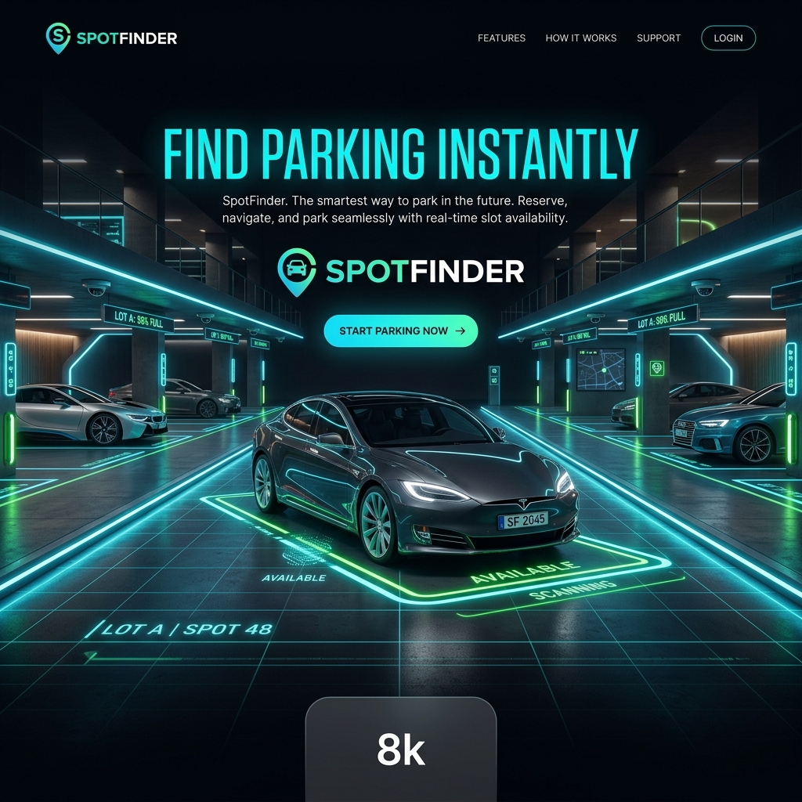
SpotFinder
JUDUL DAN TEMA PROJECT
SpotFinder
Sistem Parkir Cerdas Berbasis IoT, Web, Database, dan AI Voice Assistant
Project ini dibuat untuk membantu pengguna menemukan slot parkir lebih cepat dan membantu pengelola memantau data parkir secara real-time.
By
Durasi
Zahran Al Syafit
10 Menit
01 - Judul dan Tema
0:45
Notes:
NARASI: Assalamualaikum, perkenalkan saya Zahran Al Syafit. Saya akan mempresentasikan SpotFinder, sistem parkir cerdas berbasis IoT dan web. ANIMASI CANVA: Logo: Breathe. Judul: Rise. Gambar hero: Pan/Photo Zoom. Byline: Fade.

Slide 2
LATAR BELAKANG / MASALAH
Masalah parkir manual masih sering terjadi di area ramai.
Pada sistem parkir biasa, pengguna sering tidak tahu slot mana yang kosong. Di sisi pengelola, data kendaraan, transaksi, dan kapasitas parkir juga tidak selalu tercatat secara cepat.
Waktu
Data
Pencarian parkir menjadi lebih lama.
Riwayat dan transaksi tidak terpusat.
Pengguna membuang waktu mencari tempat kosong.
Status slot tidak terlihat secara real-time.
Proses masuk dan keluar masih banyak yang manual.
Riwayat parkir dan transaksi belum tersusun rapi.
Pengelola sulit melihat laporan operasional dengan cepat.
Akses
Laporan
Palang masuk-keluar belum otomatis.
Rekap admin membutuhkan waktu.
02 - Latar Belakang
1:00
Notes:
NARASI: Latar belakang project ini adalah masalah parkir manual: sulit mencari slot kosong, data tidak real-time, dan pengelolaan masih kurang efisien. ANIMASI CANVA: Judul: Rise. Bullet masuk satu per satu. Cards: Pop/Stomp berurutan.

Slide 3
TUJUAN / SOLUSI
SpotFinder hadir sebagai solusi parkir yang lebih cepat dan terdata.
Tujuan utama project ini adalah membuat prototype smart parking yang menggabungkan aplikasi web, database, perangkat IoT, dan notifikasi AI agar proses parkir lebih mudah dipantau.
Real-time Slot
RFID Access
Digital Wallet
Admin Control
Status kosong, terisi, booking, dan pelanggaran terlihat langsung.
Kartu RFID dipakai untuk validasi kendaraan dan member.
Saldo, top-up, booking, dan biaya parkir dapat tercatat.
Admin memantau transaksi, pengguna, gate, chat, dan analytics.
Solusi utama: pengguna lebih cepat menemukan slot, sedangkan admin mendapatkan data parkir yang lebih rapi.
03 - Tujuan dan Solusi
1:00
Notes:
NARASI: Solusinya adalah SpotFinder: sistem yang memperlihatkan slot real-time, validasi RFID, pembayaran digital, dan dashboard admin. ANIMASI CANVA: Cards: Fade from bottom satu per satu. Kalimat solusi: Typewriter atau Fade.

Slide 4
CARA KERJA
Alur sistem dari kendaraan masuk sampai keluar parkir.
1. Login
2. Cek Slot
3. Scan RFID
4. Sensor
5. Keluar
Pengguna masuk ke portal client atau daftar kendaraan.
Dashboard menampilkan slot kosong dan status parkir.
UID kartu dikirim ESP32 ke server untuk dicek.
Ultrasonik membaca kendaraan dan update status slot.
Biaya dihitung, riwayat tersimpan, dan struk bisa dicetak.
Data mengalir dari hardware ke server, lalu ditampilkan di dashboard client dan admin.
04 - Cara Kerja
1:05
Notes:
NARASI: Cara kerjanya dimulai dari login, cek slot, scan RFID, sensor membaca kendaraan, lalu sistem menghitung biaya saat keluar. ANIMASI CANVA: Flow cards: Wipe kiri ke kanan. Garis/teks bawah: Fade.

Slide 5
FITUR UTAMA
Fitur yang sudah dibuat dalam prototype SpotFinder.
Client Portal
Admin Dashboard
RFID & Wallet
Login, registrasi, profil, saldo, riwayat, booking, dan chat support.
Pantau slot, okupansi, aktivitas, revenue, analytics, dan gate control.
Member dapat masuk dengan RFID dan saldo parkir tercatat otomatis.
Booking Slot
AI Voice
Report & Receipt
Pengguna bisa memesan slot kosong dengan biaya booking.
Notifikasi suara untuk welcome, goodbye, dan status sistem.
Riwayat transaksi, cetak struk, dan laporan operasional.
05 - Fitur Utama
1:00
Notes:
NARASI: Fitur utama yang saya buat meliputi portal client, dashboard admin, RFID, wallet, booking, AI voice, dan laporan. ANIMASI CANVA: Cards: Pop satu per satu. Gunakan animation delay 0.1 detik antar card.

Slide 6
TEKNOLOGI DAN ALASAN
Teknologi dipilih karena sesuai kebutuhan web, IoT, dan AI.
PHP + MySQL
HTML, CSS, JS
Dipilih karena ringan untuk web lokal, mudah dihubungkan ke database, dan cocok dengan XAMPP.
Digunakan untuk membuat tampilan dashboard yang interaktif dan mudah dibuka di browser.
ESP32 WiFi
RFID RC522
Dipilih karena sudah memiliki koneksi WiFi sehingga bisa berkomunikasi dengan server.
Digunakan untuk identifikasi member agar akses masuk lebih cepat dan otomatis.
Ultrasonik + Servo
AI Voice / TTS
Sensor membaca kendaraan di slot, sedangkan servo menggerakkan palang parkir.
Digunakan untuk notifikasi suara agar sistem terasa lebih informatif dan modern.
06 - Teknologi dan Alasan
1:20
Notes:
NARASI: Teknologi yang digunakan tidak hanya disebutkan, tetapi juga ada alasannya. PHP dan MySQL untuk web dan database, ESP32 untuk IoT, RFID untuk akses, sensor untuk deteksi, dan AI voice untuk notifikasi. ANIMASI CANVA: Judul: Rise. Setiap card: Fade. AI card terakhir diberi Pop agar menonjol.

Slide 7
MODAL DAN WAKTU
Estimasi pengerjaan prototype SpotFinder.
Modal Keseluruhan
Waktu Pengerjaan
± Rp 500.000
Mencakup komponen, alat dan bahan, kebutuhan testing, makanan, minuman, dan pendukung pengerjaan.
± 6 Bulan
Mencakup riset, coding, perakitan hardware, debugging, dan testing.
Tahapan Pengerjaan
Ide
Web
Database
IoT
Testing
07 - Modal dan Waktu
0:55
Notes:
NARASI: Project ini saya kerjakan sekitar enam bulan. Modalnya sekitar lima ratus ribu rupiah, termasuk komponen, bahan, testing, dan kebutuhan pendukung selama pengerjaan. ANIMASI CANVA: Dua card utama: Pop. Timeline: Wipe kiri ke kanan atau Rise berurutan.

Slide 8
PERMASALAHAN SAAT PENGERJAAN
Beberapa kendala yang ditemui selama project.
Biaya
Hardware
Integrasi
Komponen, alat, bahan, dan kebutuhan pendukung harus disesuaikan dengan modal yang terbatas.
Sensor perlu kalibrasi karena pembacaan jarak kadang tidak stabil.
Menghubungkan ESP32, API PHP, dan database membutuhkan banyak testing.
Debugging
Waktu
Testing
Error pada koneksi, status slot, booking, dan gate perlu diperbaiki bertahap.
Project memakan waktu cukup panjang karena menggabungkan web dan IoT.
Perlu uji coba berulang agar alur masuk, parkir, dan keluar berjalan benar.
08 - Kendala Project
1:05
Notes:
NARASI: Selama pengerjaan ada beberapa kendala, seperti biaya, sensor yang perlu kalibrasi, integrasi ESP32 dengan website, debugging, dan testing berulang. ANIMASI CANVA: Cards: Fade satu per satu. Card biaya diberi Pop karena menjadi salah satu kendala penting.

Slide 9
PENGEMBANGAN SELANJUTNYA
Fitur yang bisa dikembangkan agar lebih maksimal.
QRIS Asli
Kamera Plat Nomor
Aplikasi Mobile
Integrasi payment gateway agar top-up dan pembayaran benar-benar cashless.
Deteksi plat otomatis untuk meningkatkan validasi kendaraan.
Akses lebih mudah lewat Android/iOS untuk pengguna.
Cloud Deployment
Notifikasi WhatsApp
AI Chatbot Lebih Pintar
Sistem bisa diakses online, tidak hanya lokal XAMPP.
Pemberitahuan booking, saldo, dan durasi parkir secara otomatis.
Bantuan pengguna yang lebih kontekstual dan responsif.
09 - Pengembangan
1:00
Notes:
NARASI: Ke depannya, SpotFinder bisa dikembangkan dengan QRIS asli, kamera plat nomor, aplikasi mobile, cloud deployment, notifikasi WhatsApp, dan AI chatbot yang lebih pintar. ANIMASI CANVA: Cards: Rise berurutan. Untuk QRIS dan AI Chatbot gunakan Pop agar terlihat sebagai highlight.

Slide 10
PENUTUP
SpotFinder membuat proses parkir lebih cepat, lebih tertata, dan lebih mudah dipantau.
Dengan menggabungkan web, database, IoT, dan AI voice assistant, project ini menjadi prototype smart parking yang dapat terus dikembangkan.
Terima kasih
10 - Penutup
0:50
Notes:
NARASI: Kesimpulannya, SpotFinder adalah solusi parkir cerdas yang menggabungkan web, database, IoT, dan AI agar parkir lebih cepat dan mudah dipantau. Sekian presentasi dari saya, terima kasih. ANIMASI CANVA: Logo: Breathe. Judul: Fade. Tombol terima kasih: Pop.

